Slide 1
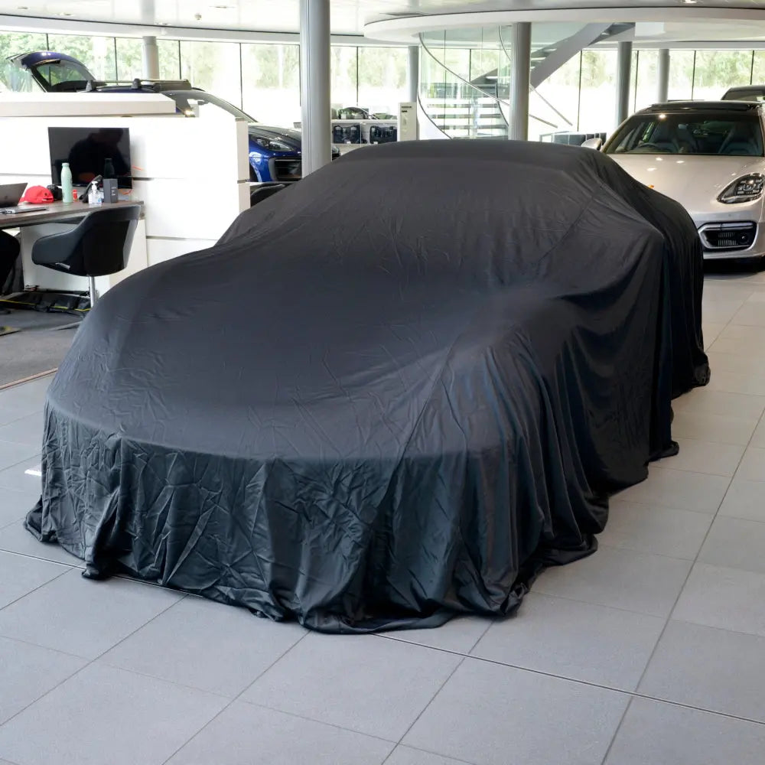
Automobili, qual è la migliore secondo I dati?
Andrea Viganò 03462A
Stefano Scalcione 26082A
Matteo Francioni 20870A

Slide 2

Possiamo veramente identificare una macchina migliore solo con I dati?
Ci sono molteplici dati da considerare:
Posti auto
Performance
Tipo di carburante
Motore
inoltre è da considerare anche il fattore estetico (colore, ….)

Slide 3



DAtaset Utilizzati
Tenendo in considerazione della presenza di molteplici dataset a riguardo, abbiamo filtrato un unico dataset, il quale dopo che lo abbiamo modificato rendeva possibile un confronto tra diversi parametri, evitando le confusioni utilizzando molteplici dataset.
Dataset: Cars Datasets (2025)

Slide 4
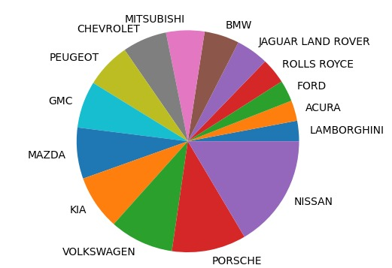
Numero di modelli per marca
Ogni Marca ha vari Modelli che variano sia per motore che per tipo di utilizzo consigliato.

Slide 5
Numero di modelli per marca
Possiamo notare che le marche che contengono piu' modelli sono:
Nissan – 16.5%
Porsche – 10.8%
Volkswagen – 9.3%
Kia – 7.9%

Slide 6
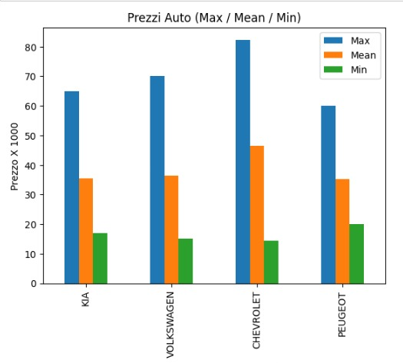
PREZZI per MARCA –1ª Fascia
In questo grafico abbiamo scelto di analizzare i prezzi di machine in una fascia di prezzo non troppo elevata.

Slide 7
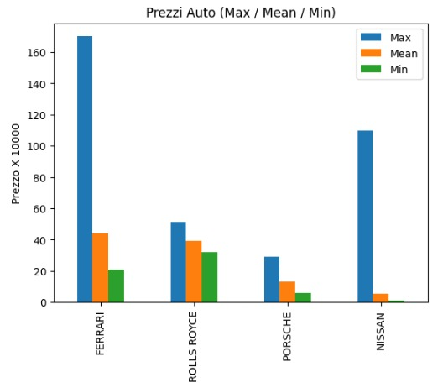
PREZZI per MARCA –2ª Fascia
In questo grafico abbiamo scelto di analizzare i prezzi di machine in una fascia superiore alla precedente.

Slide 8

Cosa Indica?
Molteplici marche/modelli nella stessa fascia di prezzo
Possibili Confronti fra Modelli/Marche
Preferenze Personali Incentivate

Slide 9
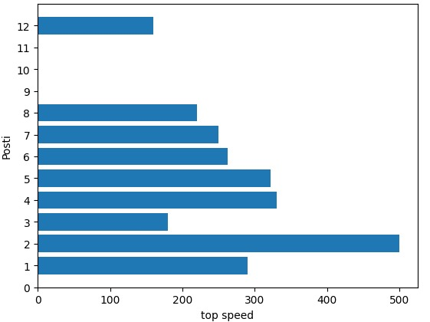

POSTI AUTO e Velocità
Se si vuole avere oggettivamente la macchina più veloce, bisogna accontentarsi di 2 posti singoli.

Slide 10
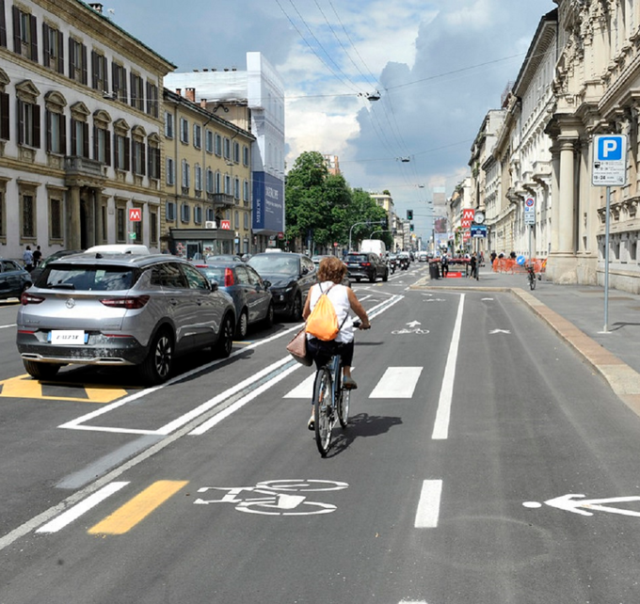
Ciò non considera che la velocità massima consentita dal codice stradale è inferiore a qualsiasi fascia di velocità considerata, inoltre una famiglia non si interessa della velocità.

Slide 11
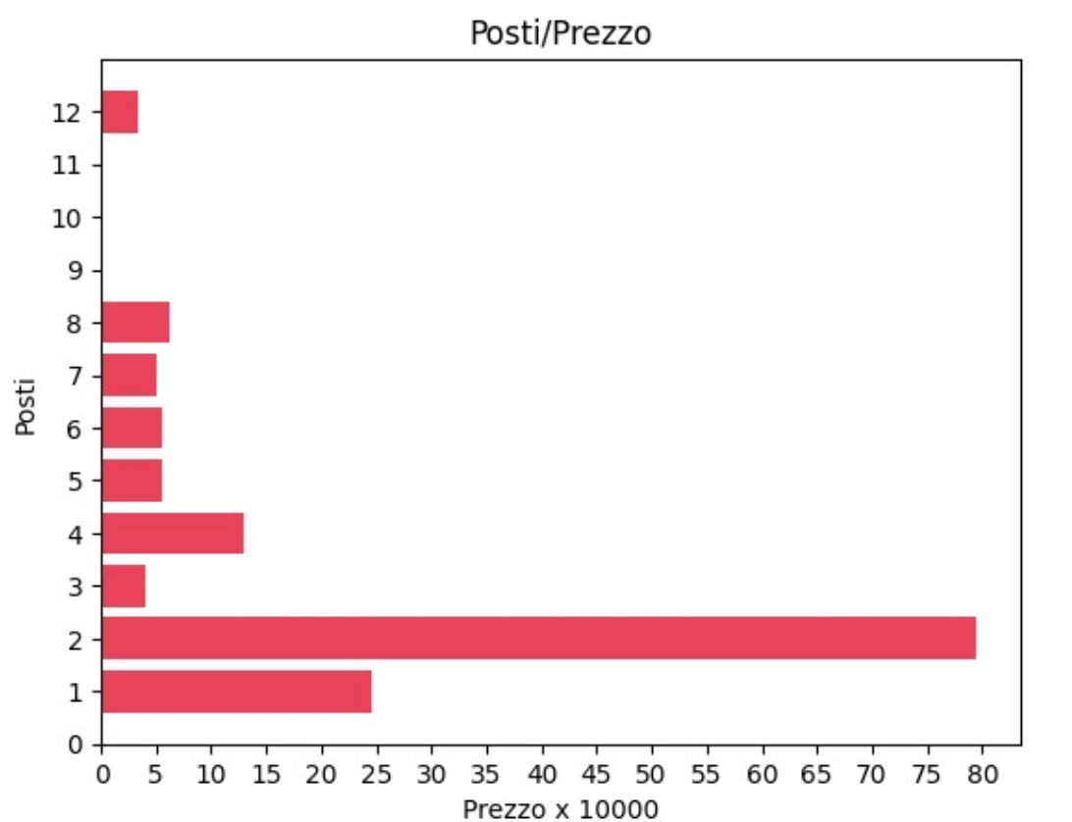

POSTI AUTO e prezzo
Inoltre se siete una famiglia non dovete preoccuparvi, con l'aumento dei posti non aumenta il prezzo.

Slide 12
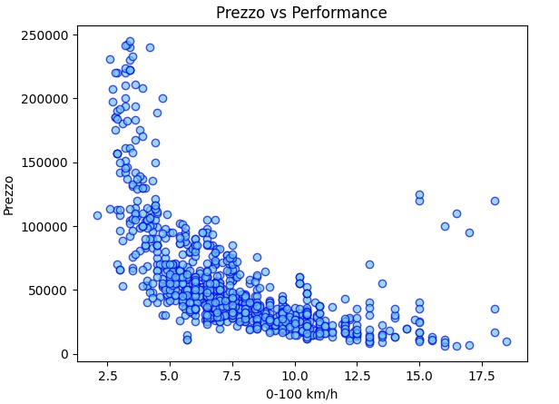
PrEzzo e PERFORMANCE
Da questo grafico possiamo dedurre che raggiunto un certo livello di prestazioni aumentano solo i costi (questi ultimi giustificati da brand, design, rarità).

Slide 13
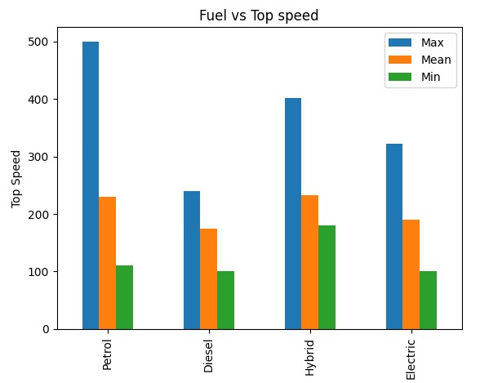
Tipo di Carburante e Velocità
Possiamo analizzare che:
La benzina è quella che rende di più
La velocità media non differisce di molto

Slide 14
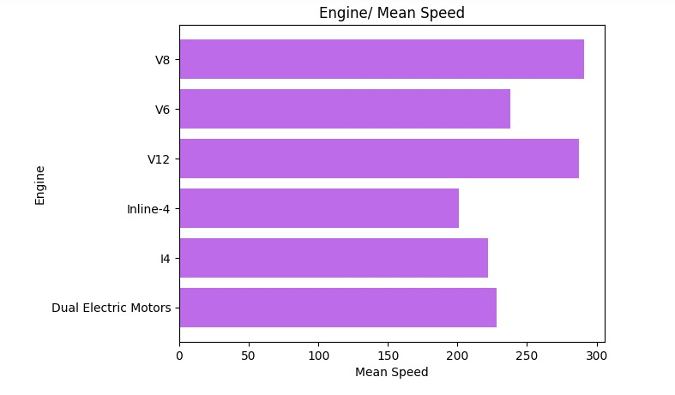
Motori e MEAN speed
Possiamo identificare che per utilizzi di tutti i giorni vanno bene tutti, ma che se dobbiamo trovare il più performante su vari modelli di auto ne spiccano due.

Slide 15


CONCLUSIONI
La macchina migliore? Alla fine non ha senso chiederselo perchè la definizione di migliore dipende dalle proprie esigenze.

Slide 16

GRAZIE PER L'ATTENZIONE!

